Slide 1
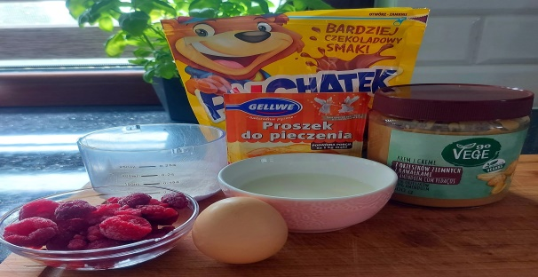
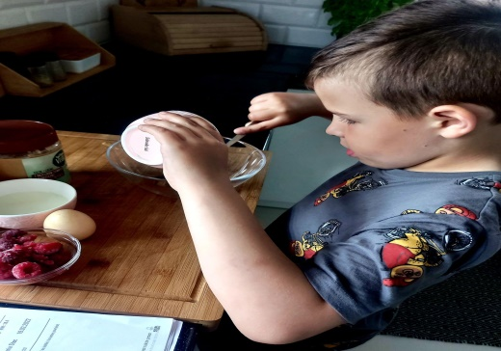
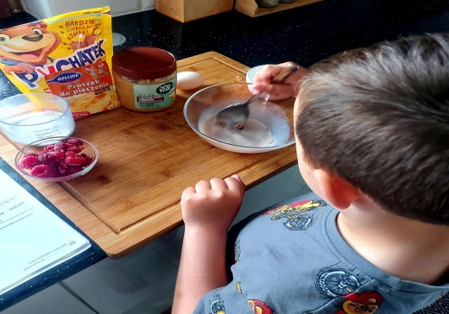
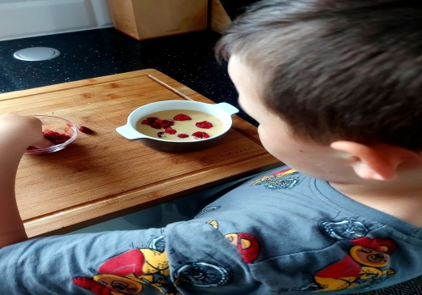
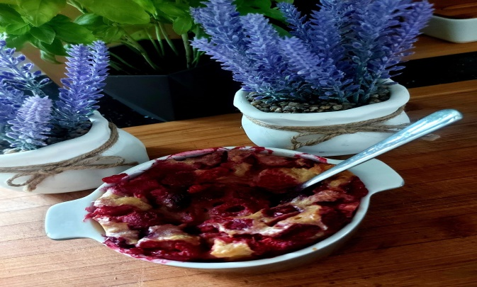
PROTEINOWE BROWNIE
Składniki:
* mleko- 70g * maliny- 60g * jajko- 56g
* mąka pszenna- 30g * masło orzechowe- 15g
* kakao- 5g * proszek do pieczenia- 1g
Sposób przygotowania
1.Wszystkie składniki razem wymieszać. Masę przelać do naczynia. Na koniec powtykać maliny w masę.
2. Piec 15 minut w 190º.
_{wykonał:} _{Kuba Stec, klasa 2a}

